Slide 1
Z0132: Urbánní a rurální studia jaro 2014
A.Hynek
E.Svobodová

Slide 2
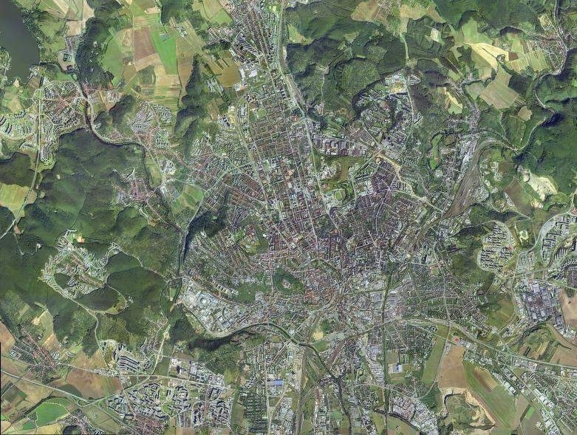

Slide 3
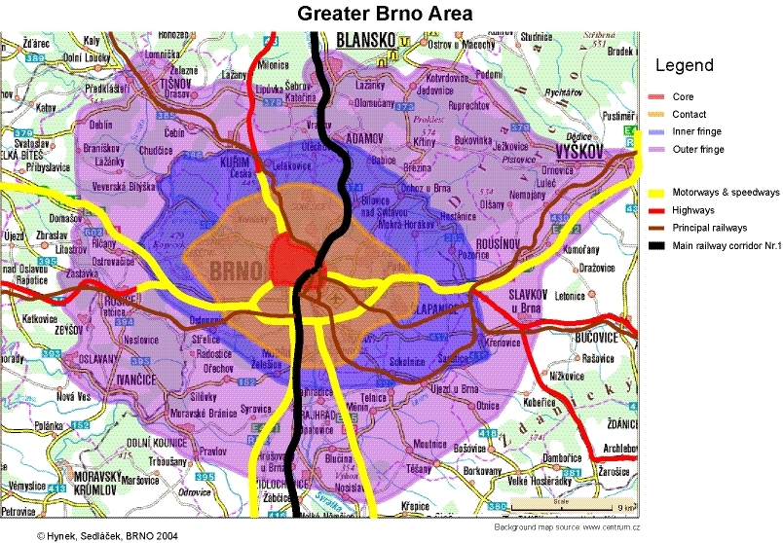

Slide 4
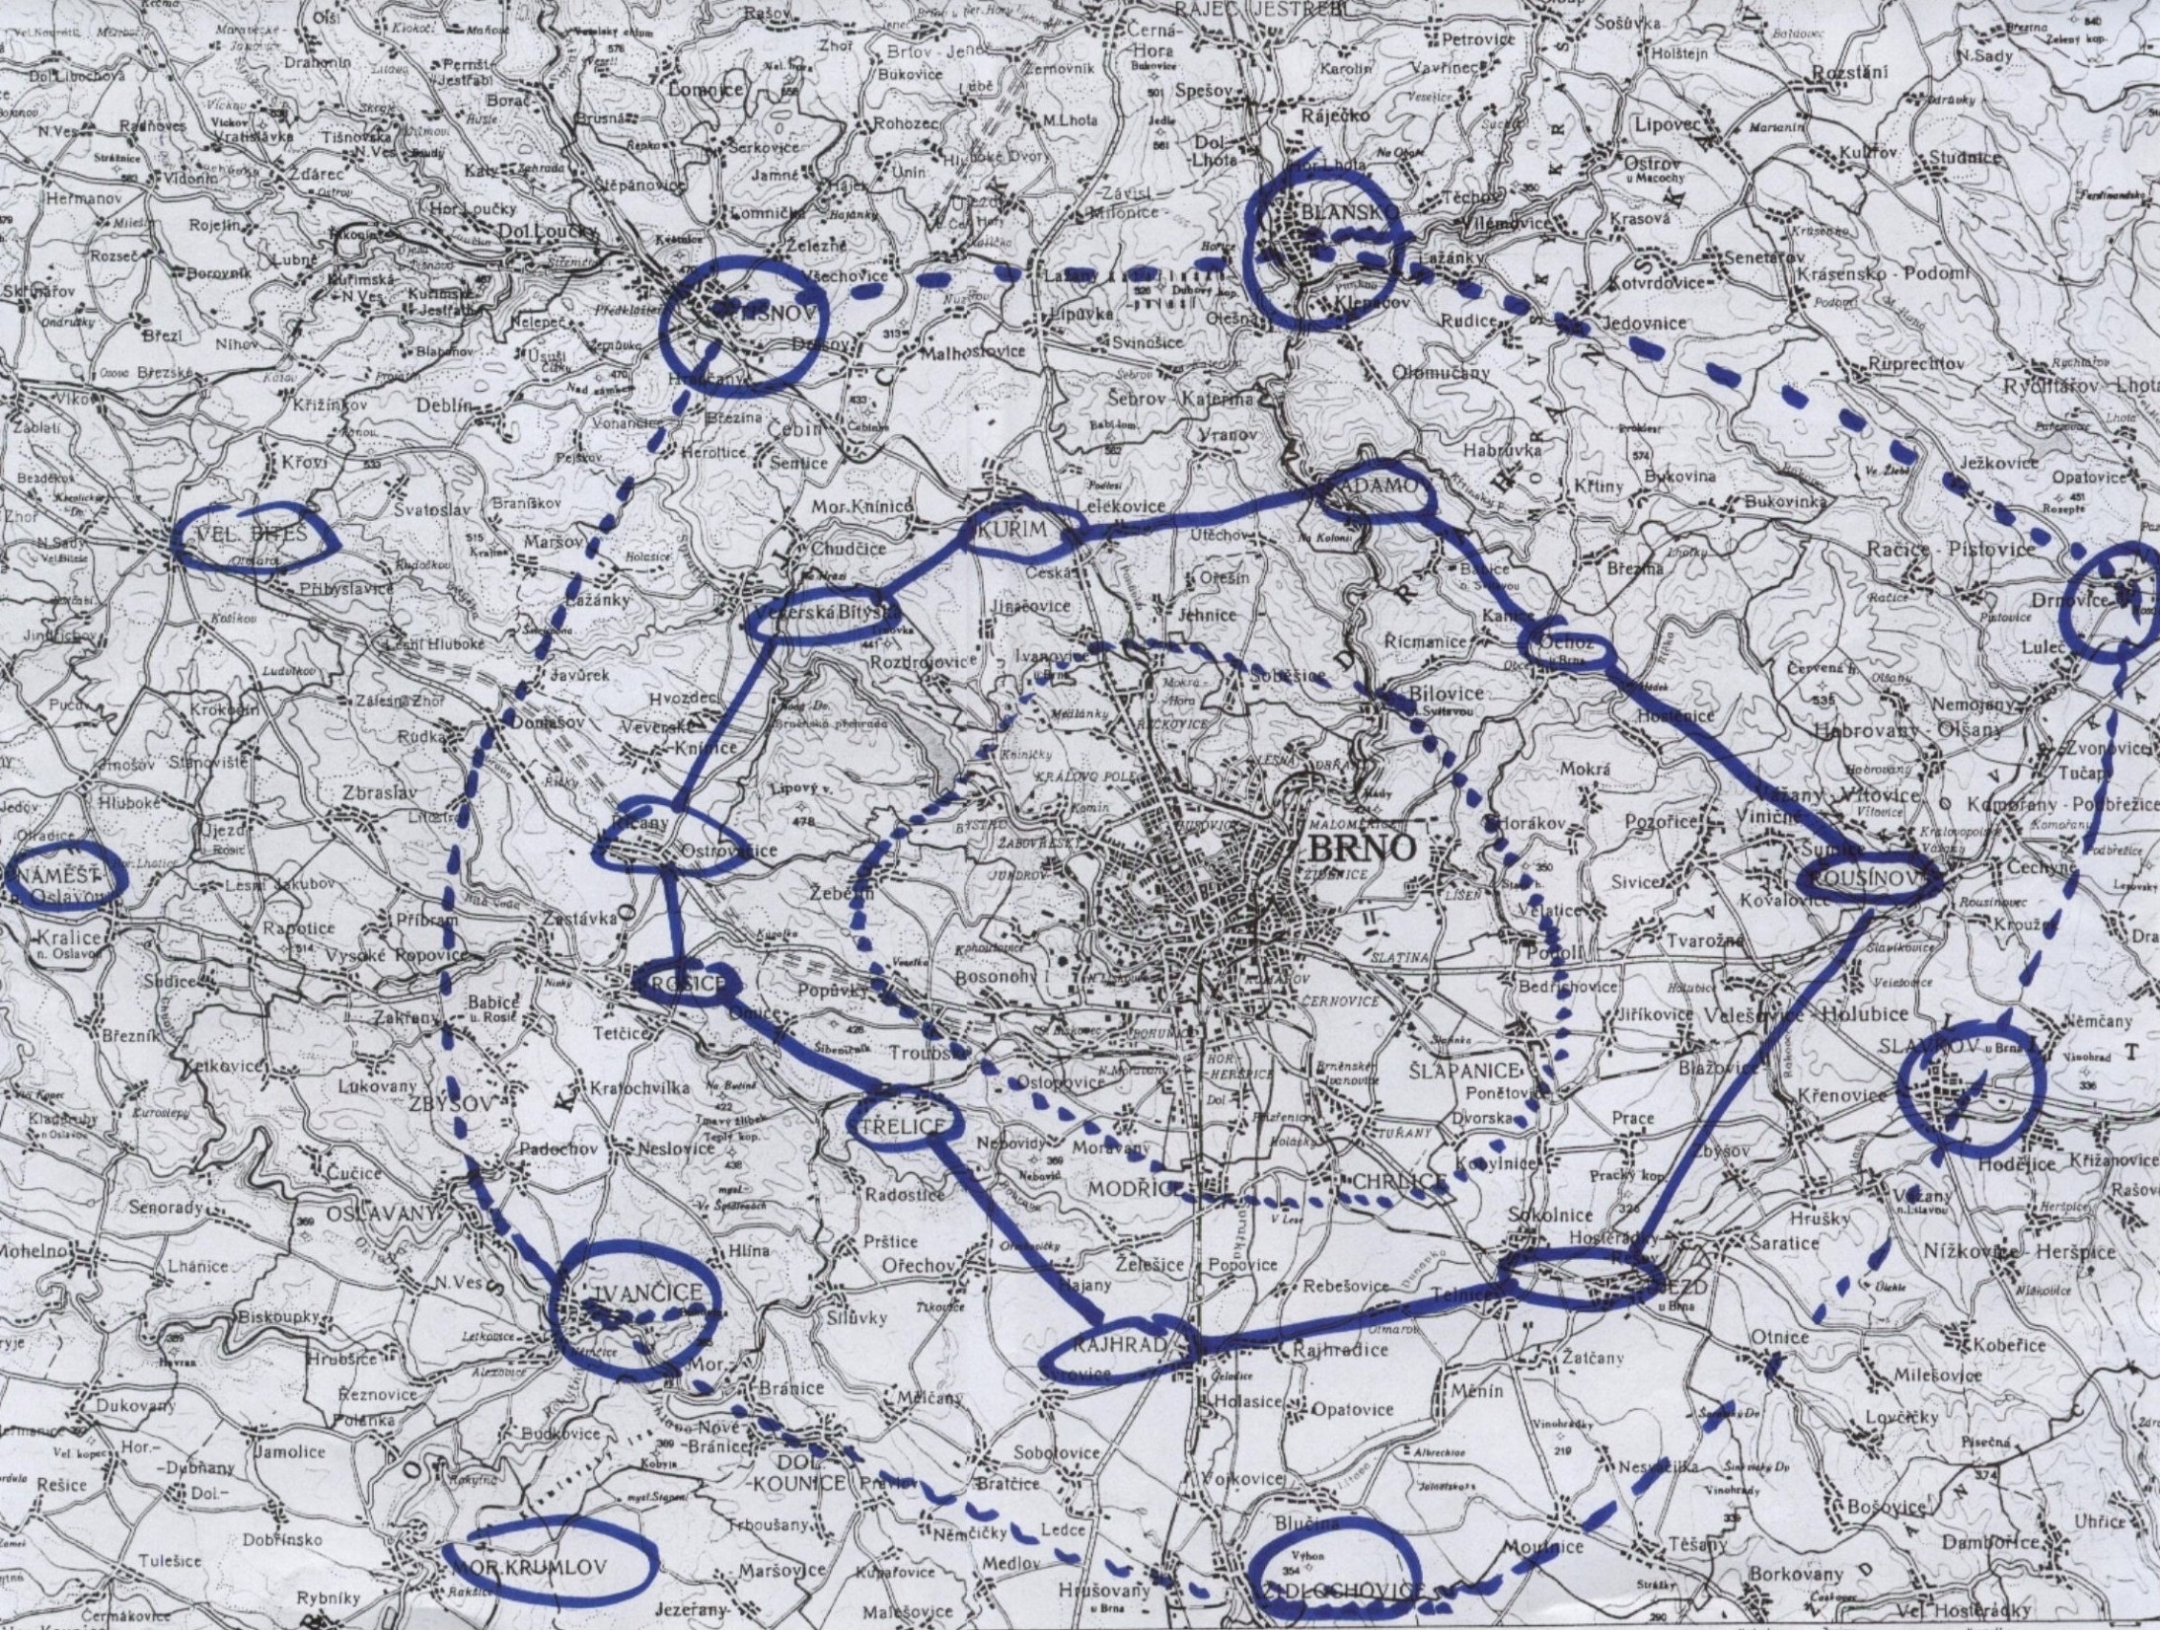

Slide 6
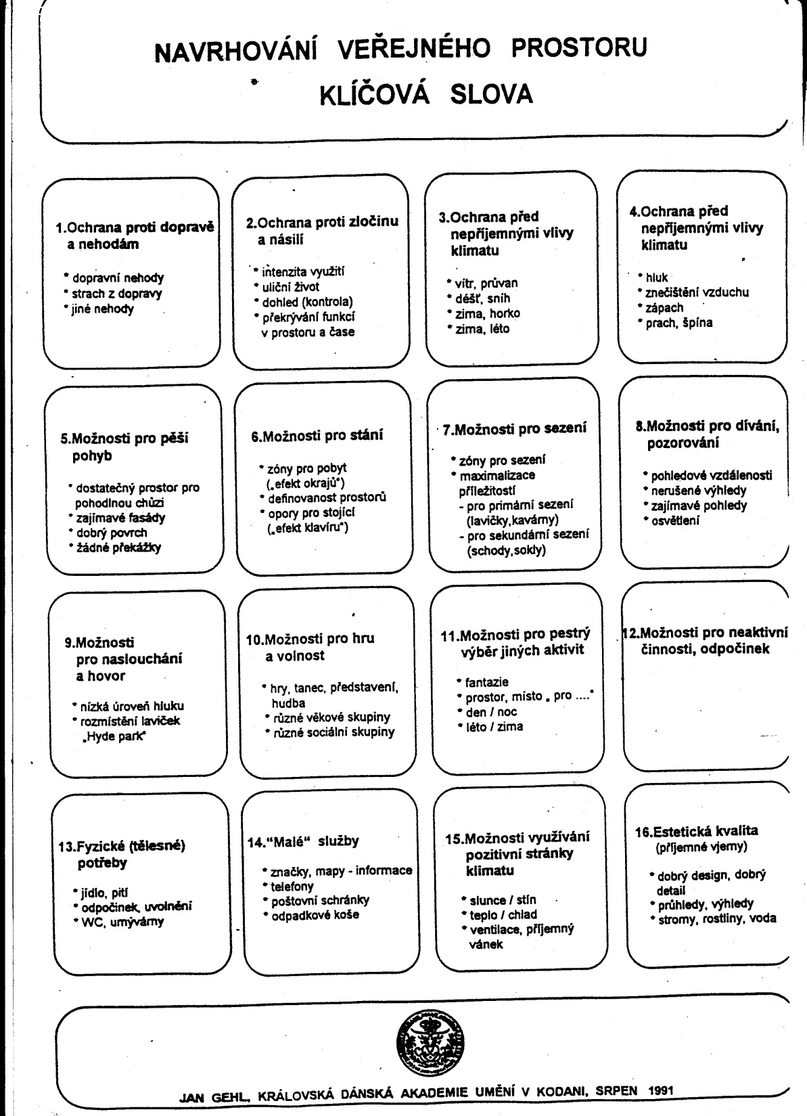

Slide 7
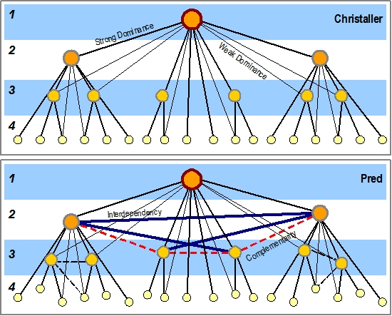

Slide 8
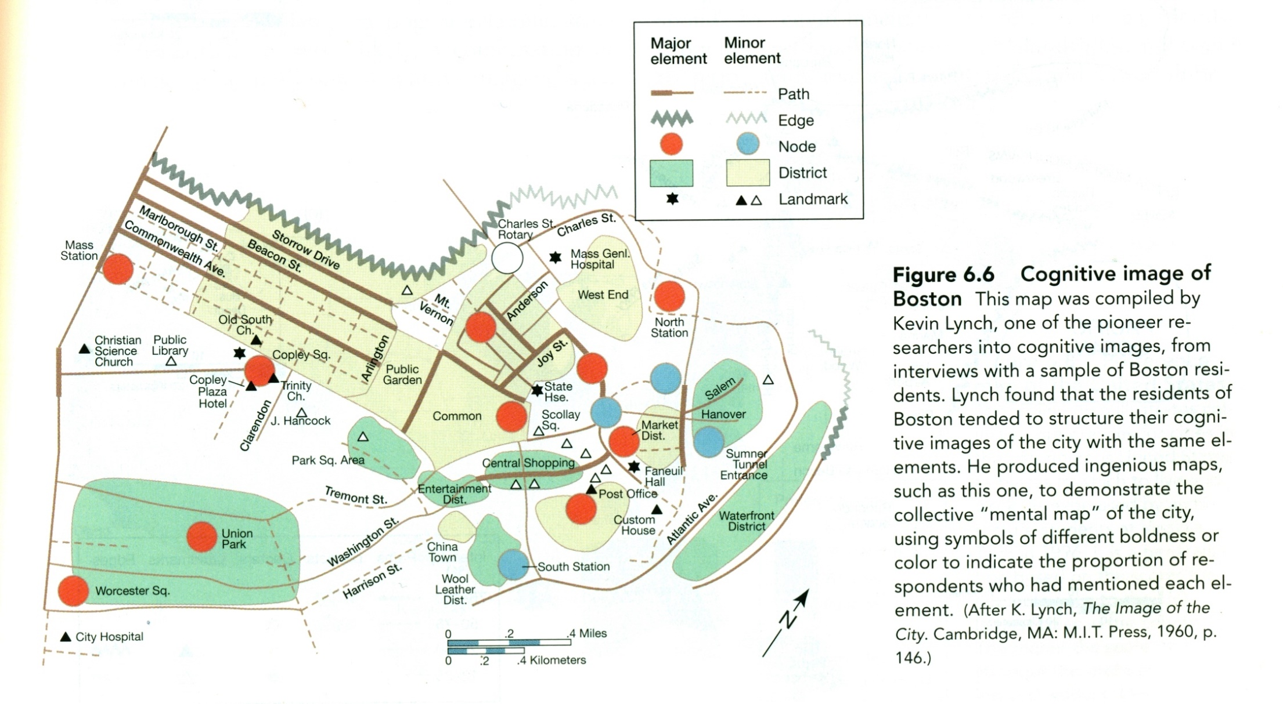

Slide 9
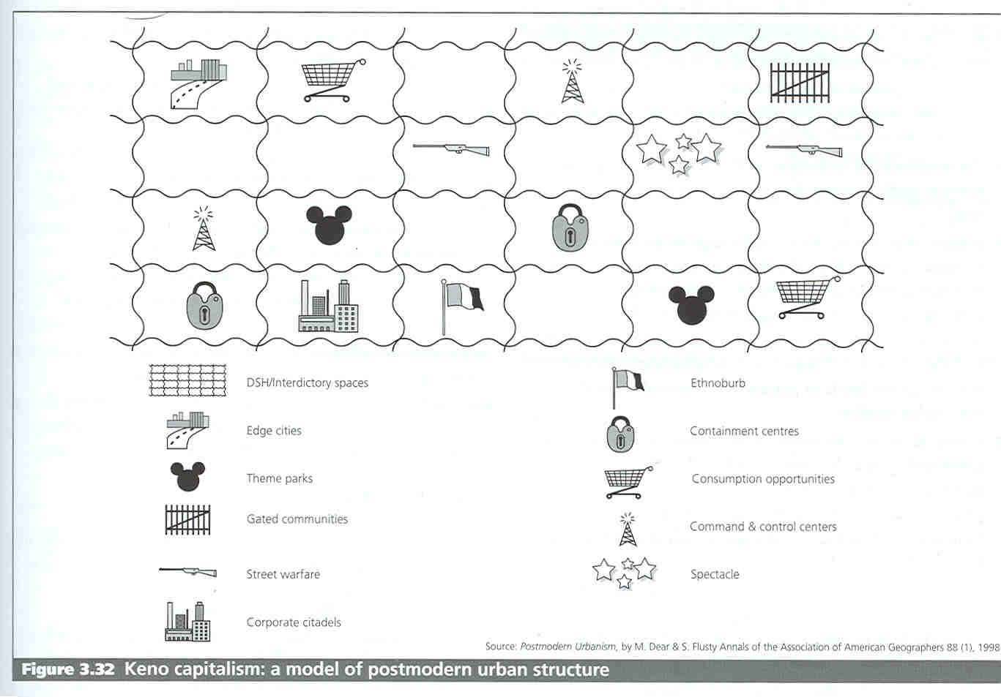

Slide 10
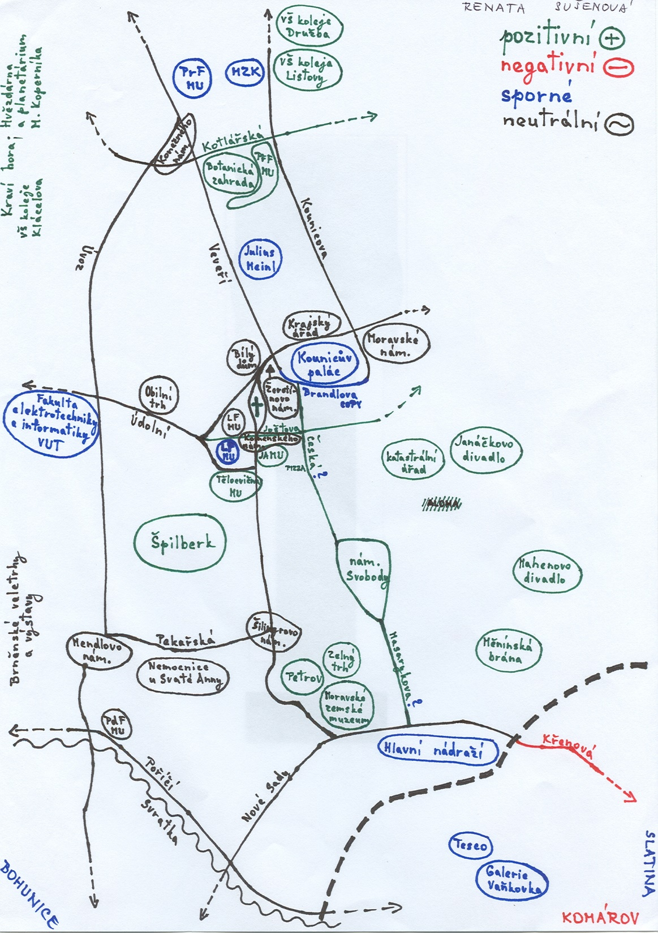

Slide 11
Urbánně-rurální gradient?hybridita?
Prostorový přechod města do venkova
Konektivita města a venkova
Hybridita, nebo gradient? Juxtapose?
Urbanita/ruralita……Příměstský lem
Hyperurbán-urbán-suburbán-?subrurál?-rurál-hyperrurál
Carl Sauer a Linda McDowell
Mentalita a materialita
Participativní akční výzkum
Povrchová a hlubinná data
Reprezentace a interpretace

